Slide 1

Animal Detector using Faster-RCNN
2020. 06. 25
220200019 이성준

Slide 2
개요
본 프로젝트에서 일반적으로 쓰이는 Object Detection 모델을 fine-tuning 하여 ImageNet 에 없는 동물에 대한 탐지 모델을 만든다.
동물에 대한 데이터 수집은 웹상의 크롤링을 통하여 이미지를 수집한다.
수집한 데이터에 대하여 labeling 한 데이터베이스를 구축한다.
수집한 데이터를 이용하여 faster-rcnn 학습을 통하여 object detection 모델을 만든다.
https://github.com/justHungryMan/term_project_NN

Slide 3
Contents
본 프로젝트는 feature exatracting 을 imageNet 에 대하여 pretrain 된 resnet101 모델을 사용한다.
본 프로젝트에서 사용되는 동물의 클래스는 다음과 같다.
Racoon (너구리) | Fennec Fox (사막여우) | Long-tailed tit (뱁새) | Rhinoceros (코뿔소) | Pangolin (천산갑)
Seal (물개) | Bat (박쥐) | Dolphine (돌고래) | Tuna (참치) | Hawk (매)
Parrot (앵무새) | Octopus (문어) | Reindeer (순록) | Alpaca (알파카) | Sunfish (개복치)
Mosquito (모기) | Goat (염소) | Tarsier (안경원숭이) | Margay (마게이) | cuscus_animal (쿠스쿠스)

Slide 4
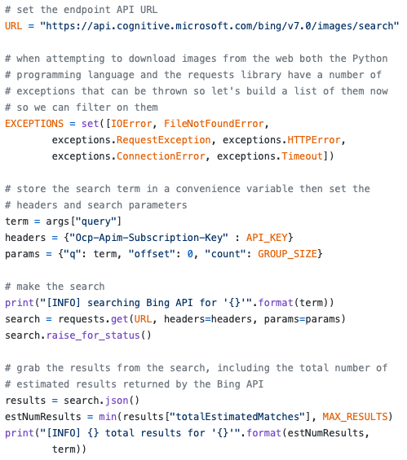
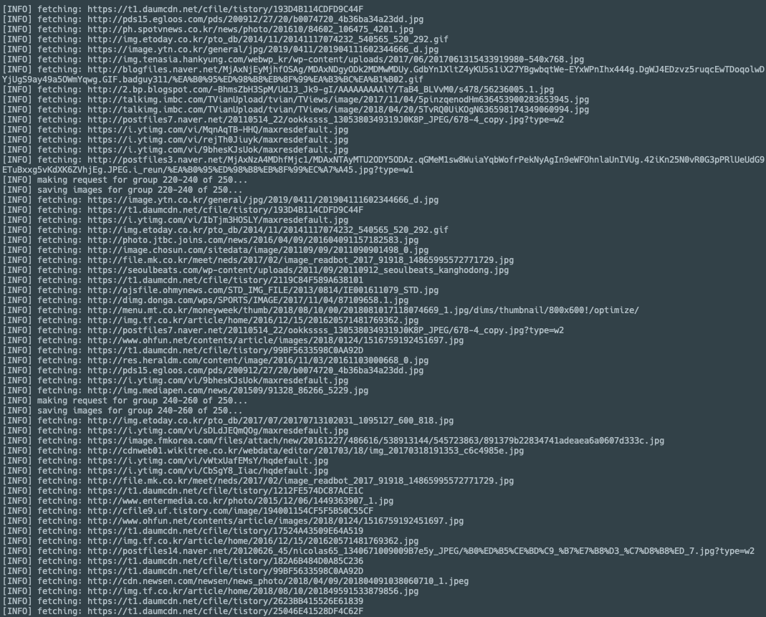
데이터수집
Azure Cognitive Search 를 이용하여 이미지 데이터를 수집을 한다. (2401개)

Slide 5
데이터수집
Azure Cognitive Search 를 이용하여 이미지 데이터를 수집을 한다. (2401개)
수집한 데이터에 대하여 중복 이미지를 삭제한다. (https://github.com/Kjwon15/image-cleaner). - 어느정도 중복 이미지를 삭제해주나 완벽하게 다 삭제는 못해준다.

Slide 6
데이터수집
Azure Cognitive Search 를 이용하여 이미지 데이터를 수집을 한다. (2401개)
수집한 데이터에 대하여 중복 이미지를 삭제한다. (https://github.com/Kjwon15/image-cleaner). - 어느정도 중복 이미지를 삭제해주나 완벽하게 다 삭제는 못해준다.
Train / Test dataset 으로 나눠준다 (fileDistributor.py)

Slide 7
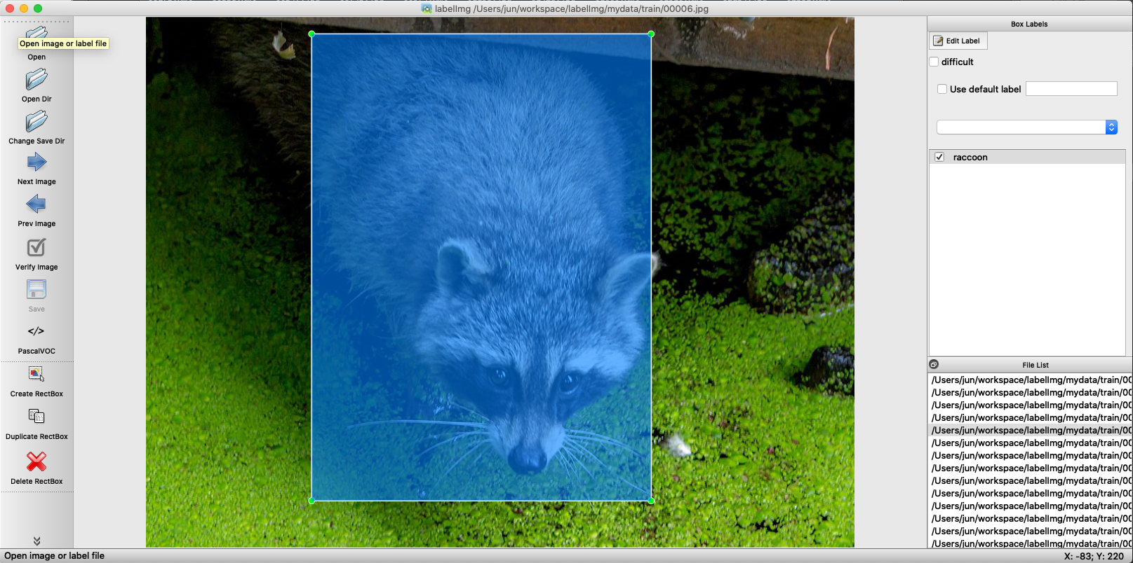
데이터수집
Azure Cognitive Search 를 이용하여 이미지 데이터를 수집을 한다. (2401개)
수집한 데이터에 대하여 중복 이미지를 삭제한다. (https://github.com/Kjwon15/image-cleaner). - 어느정도 중복 이미지를 삭제해주나 완벽하게 다 삭제는 못해준다.
Train / Test dataset 으로 나눠준다 (fileDistributor.py)
Train data 에 대하여 labelIMG 를 이용하여 데이터 라벨링을 해준다. (https://github.com/tzutalin/labelImg) (1655개)

Slide 8
데이터수집
Azure Cognitive Search 를 이용하여 이미지 데이터를 수집을 한다. (2401개)
수집한 데이터에 대하여 중복 이미지를 삭제한다. (https://github.com/Kjwon15/image-cleaner). - 어느정도 중복 이미지를 삭제해주나 완벽하게 다 삭제는 못해준다.
Train / Test dataset 으로 나눠준다 (fileDistributor.py)
Train data 에 대하여 labelIMG 를 이용하여 데이터 라벨링을 해준다. (https://github.com/tzutalin/labelImg) (1655개)
LabeledDataset(https://www.dropbox.com/s/vuq9q2yb56g9h22/VOCdevkit.tar?dl=0)

Slide 9
Faster-RCNN
Base code (https://github.com/potterhsu/easy-faster-rcnn.pytorch)
Feature extracting Model : pretrained resnet101 (imageNet)

Slide 10
Faster-RCNN
Base code (https://github.com/potterhsu/easy-faster-rcnn.pytorch)
Feature extracting Model : pretrained resnet101 (imageNet)
Custom dataset : easy-faster-rcnn.pytorch/dataset/jun_voc.py
LR_schedular : easy-faster-rcnn.pytorch/extension/lr_scheduler.py
Infer : easy-faster-rcnn.pytorch/infer.py
Script: easy-faster-rcnn.pytorch/scrips/voc2007/jun.sh, infer.sh

Slide 11
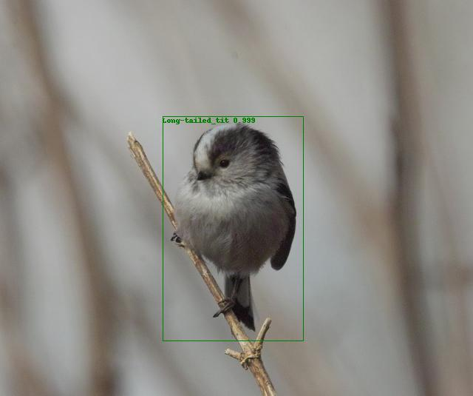
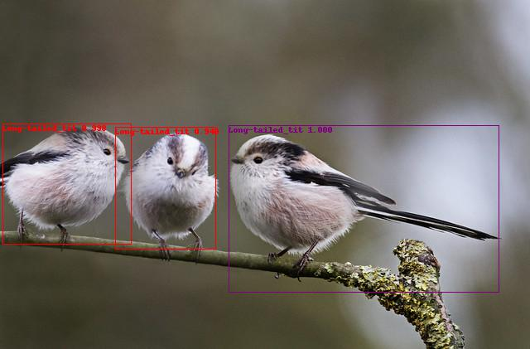
Test result

Slide 12
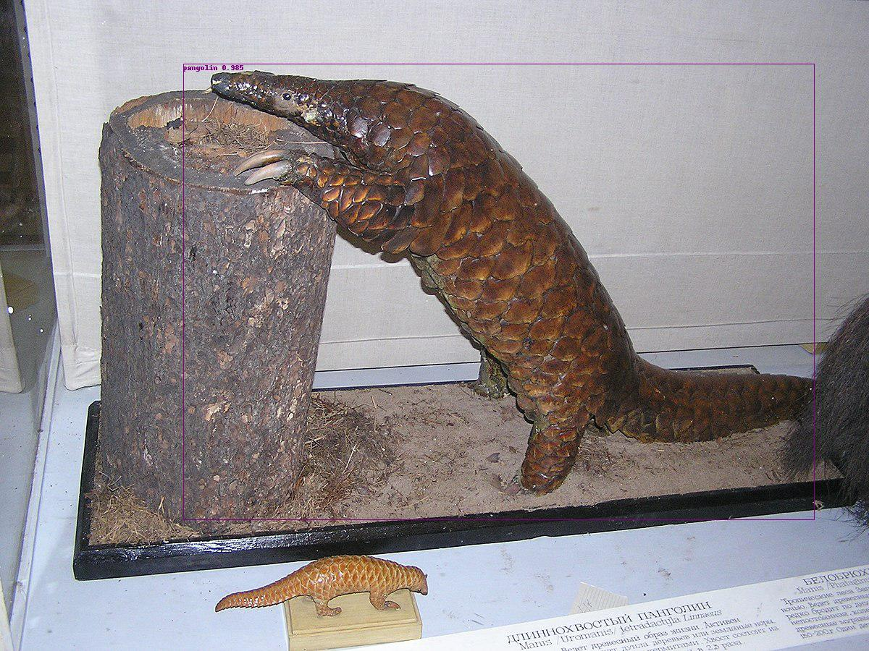
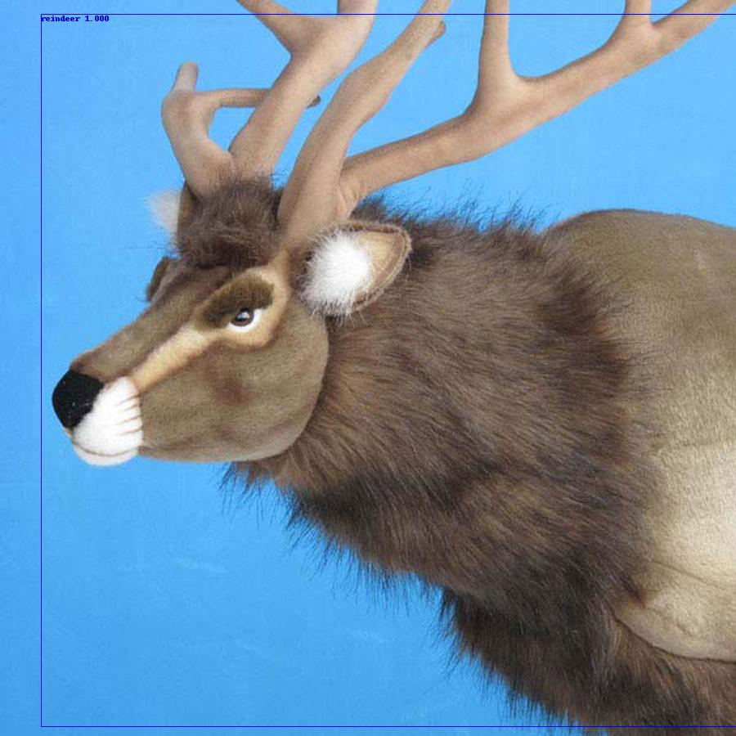
Test result

Slide 13
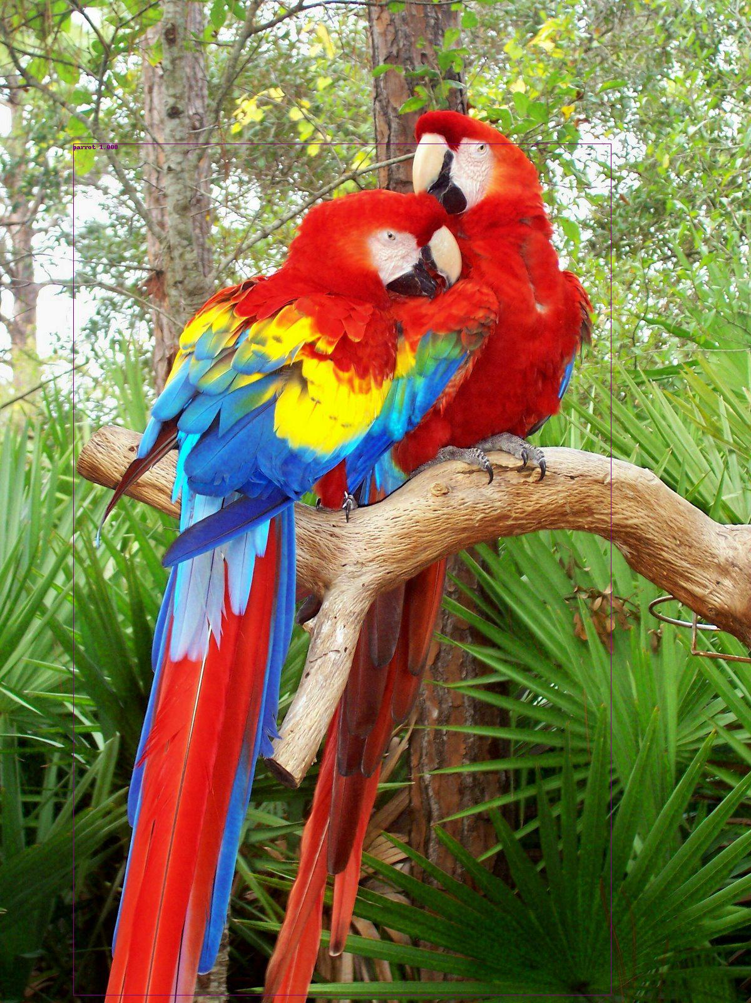
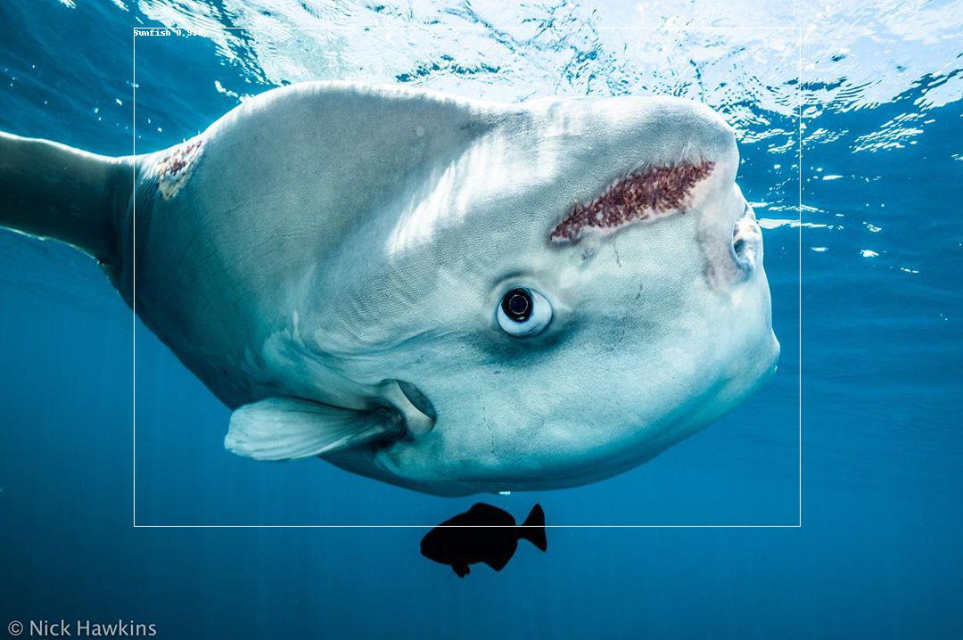
Test result

Slide 14
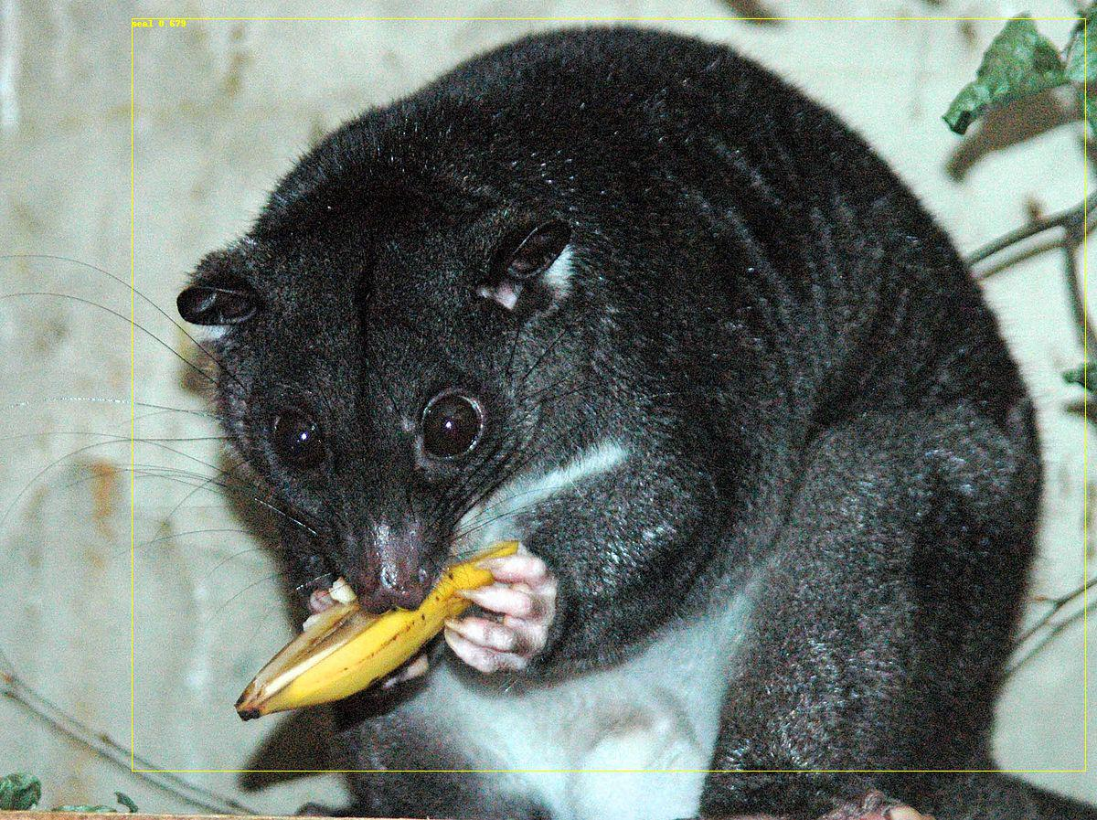
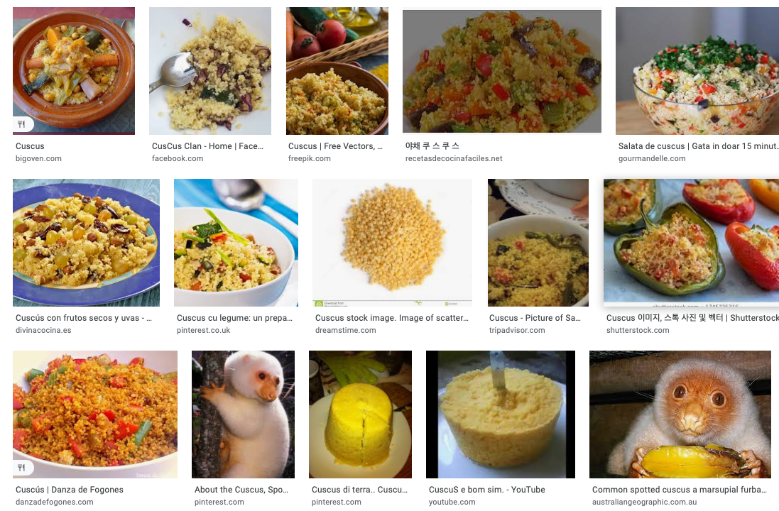
Test result

Slide 15
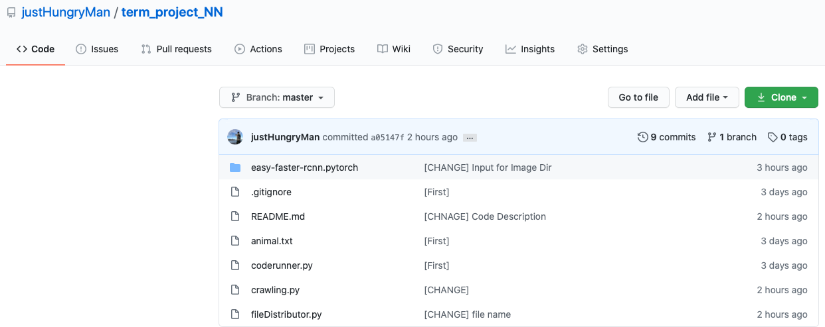
Code (https://github.com/justHungryMan/term_project_NN)
Faster-RCNN
Class label
Crawler
File distributor

Slide 16
감사합니다.

